Slide 1
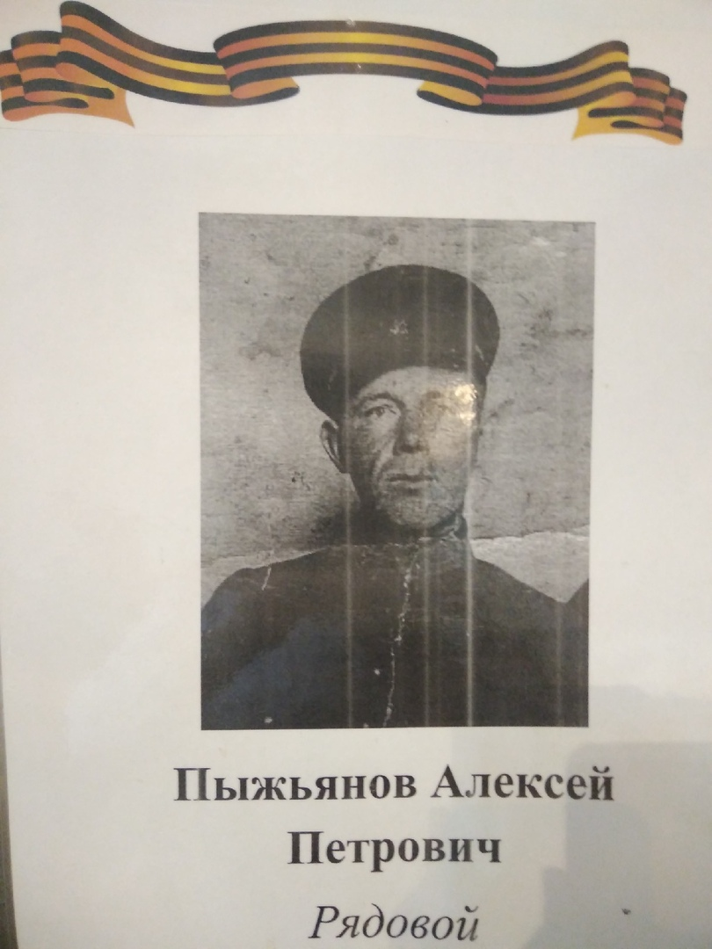
Алексей Петрович Пыжьянов
Авторы презентации: Розина Г.В
Розина Елена

Slide 2
Алексей Петрович Пыжьянов пропал без вести 6 января 1942 года. С тех пор в семье чтят память о нём, хранят несколько фотографий, письма, присланные с фронта. Моя прабабушка - Розина Рида Алексеевна его дочь, мой дедушка – Розин Владимир Геннадьевич и вся наша семья, каждый год присоединяются к акции «Бессмертный полк».

Slide 3
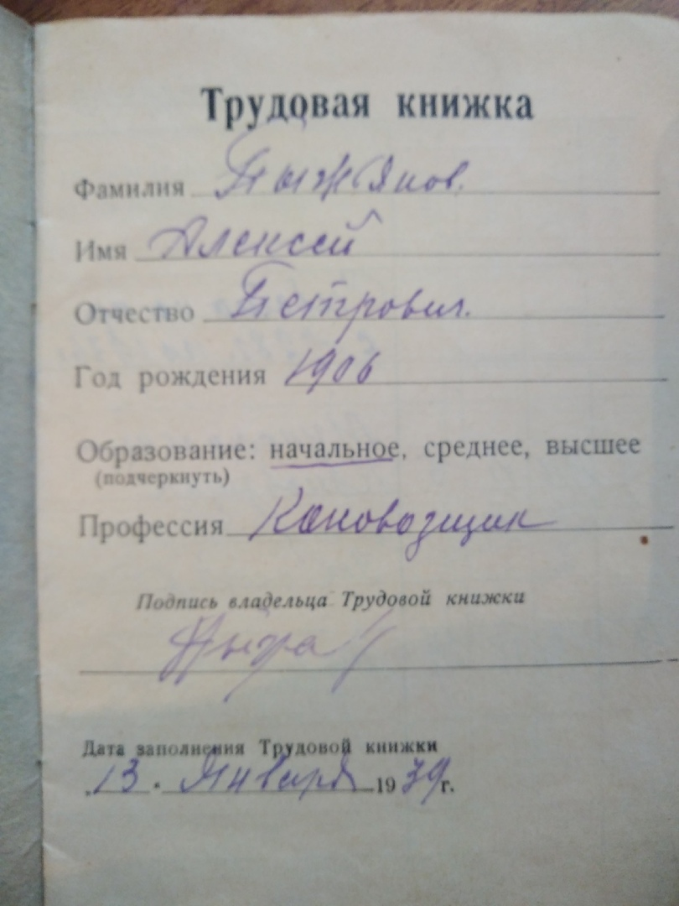
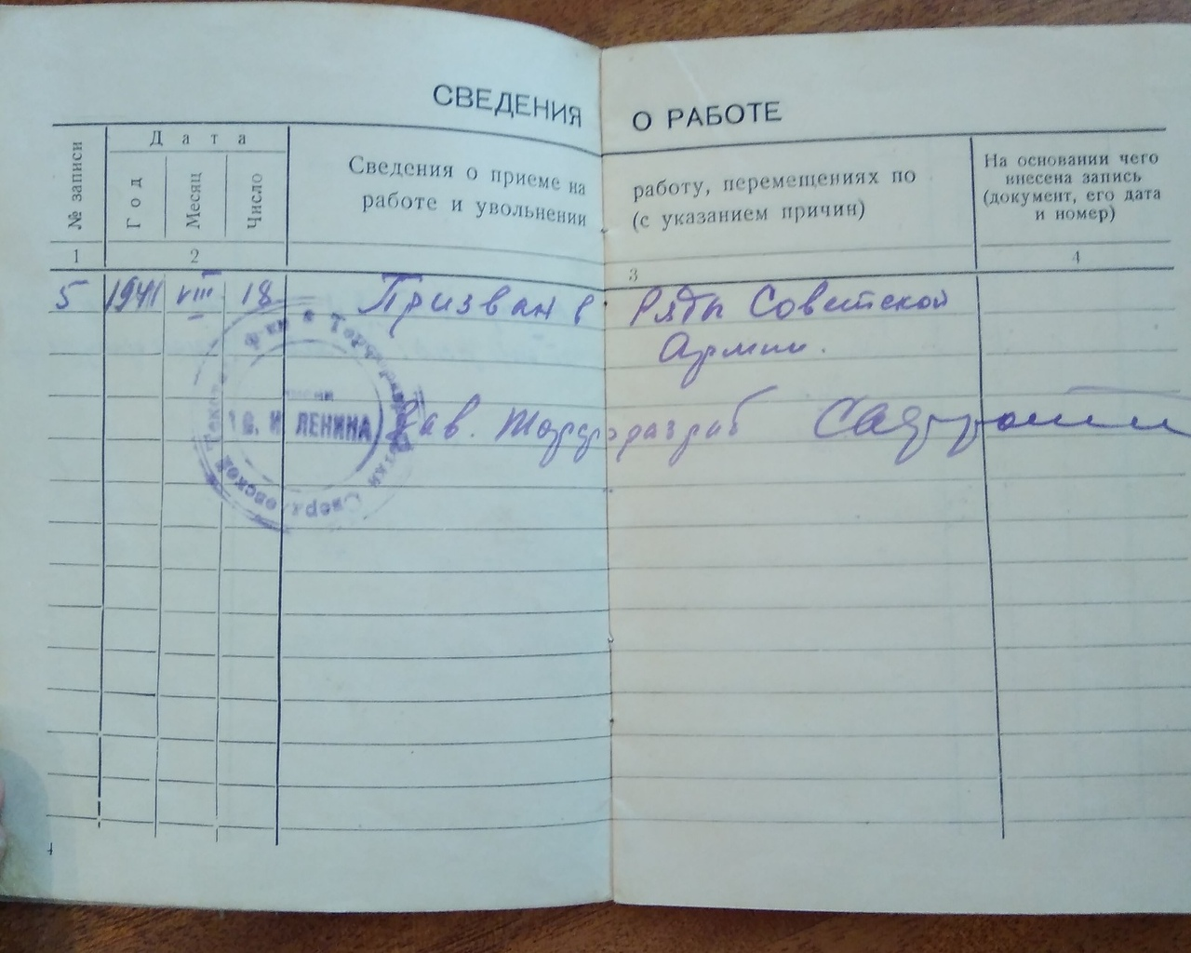

Slide 4
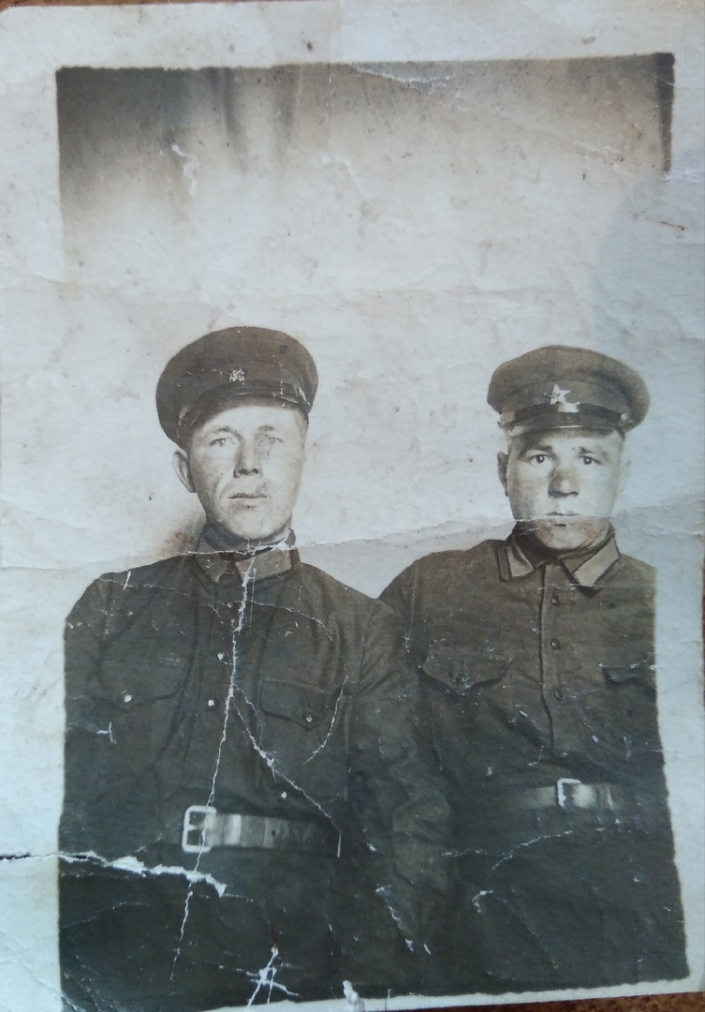
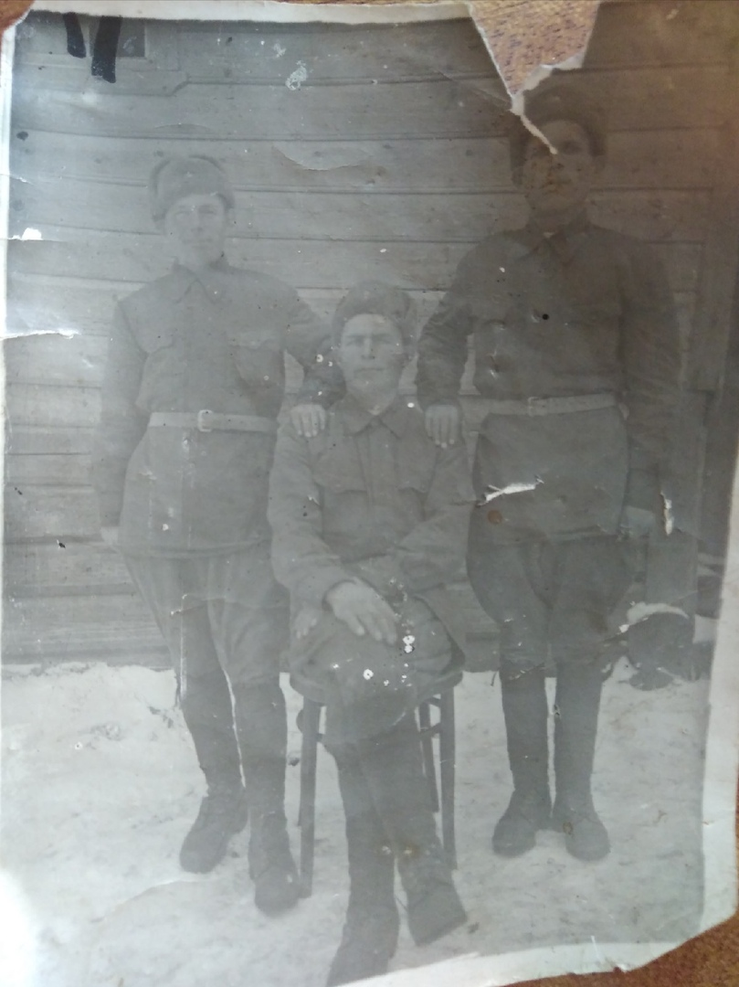

Slide 5
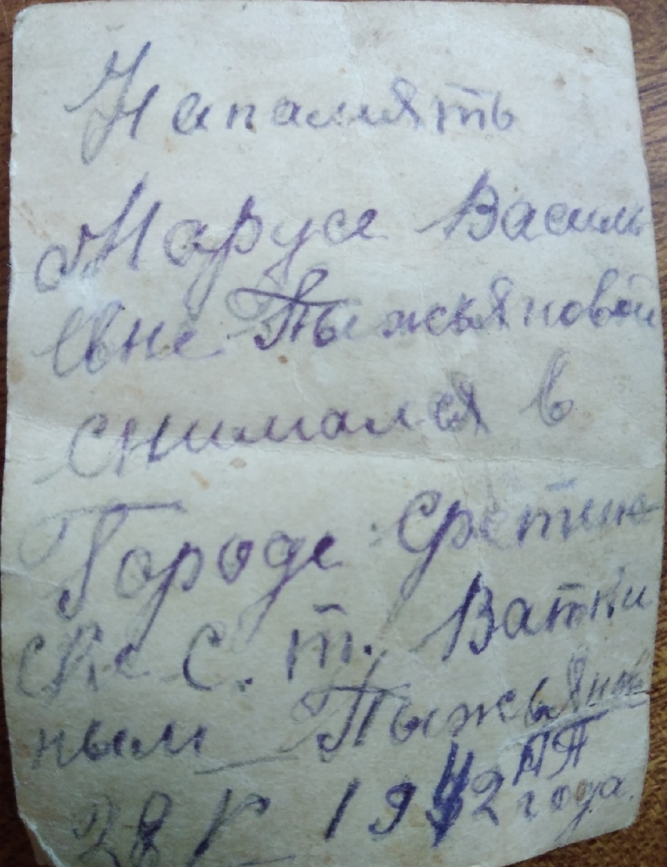
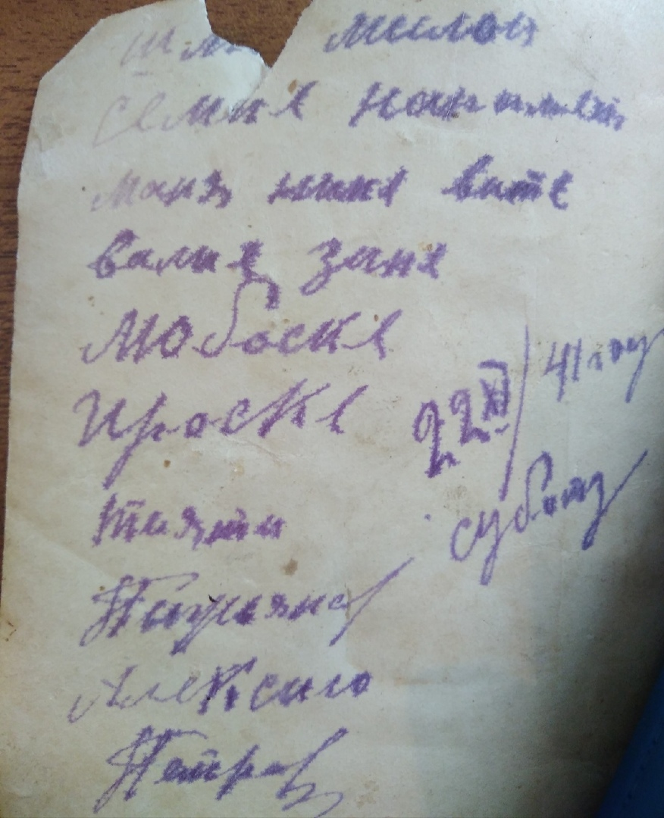

Slide 6
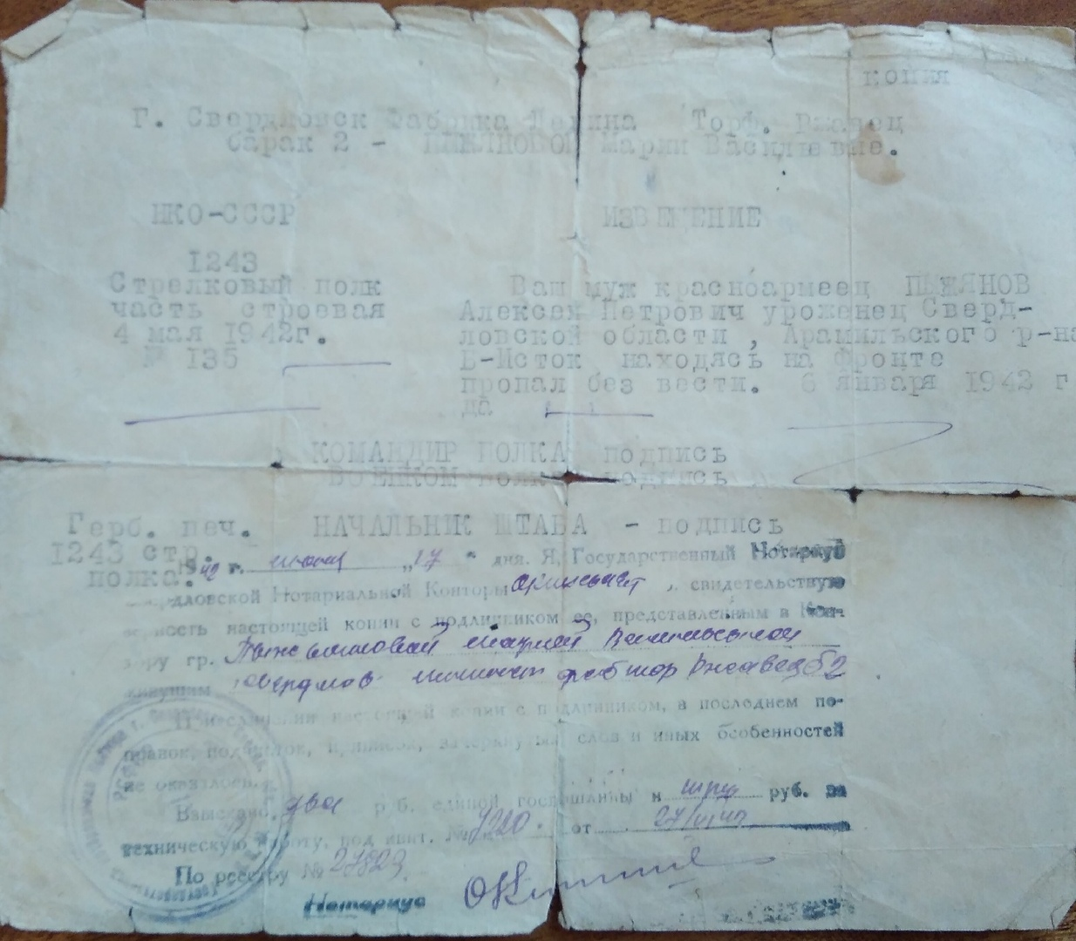
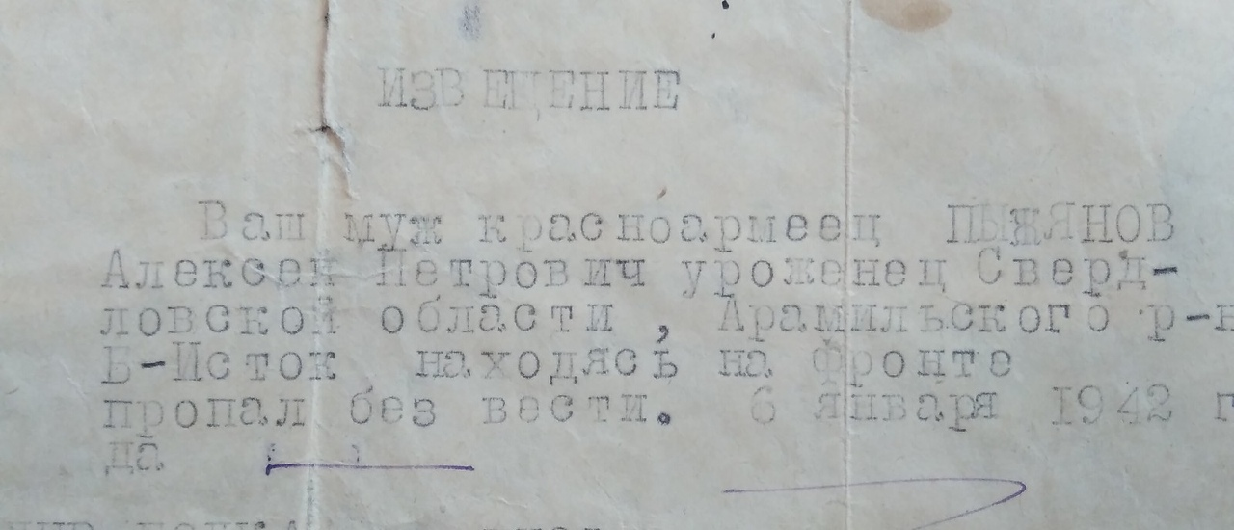

Slide 7
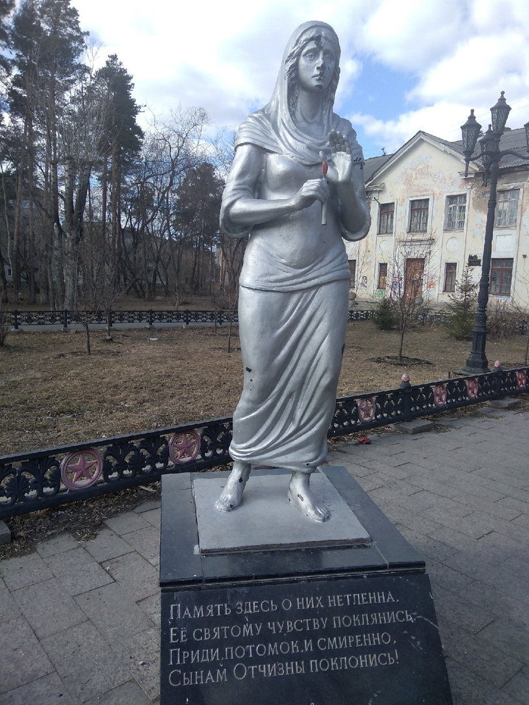
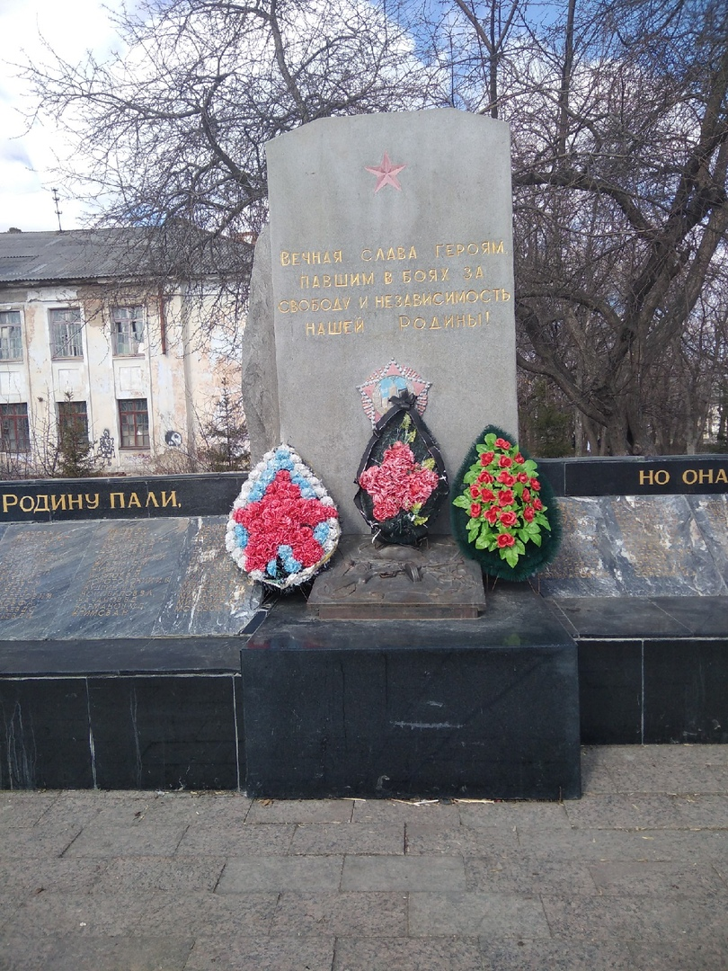
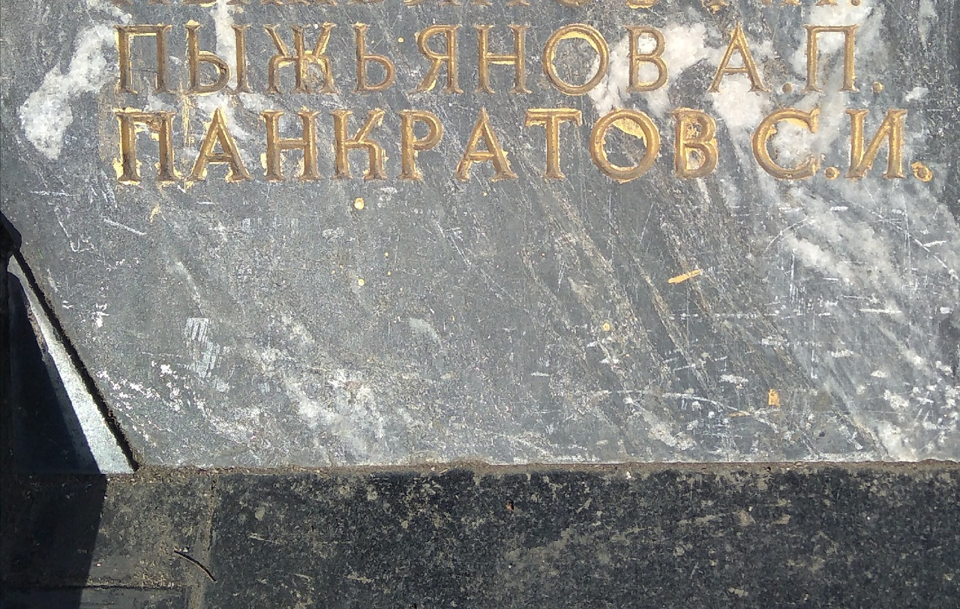

Slide 8
